Slide 1


Муниципальное бюджетное дошкольное образовательное учреждение
«Детский сад комбинированного вида № 32»
городского округа город Салават Республики Башкортостан
Физкультурно-оздоровительная работа

Slide 2
Основные задачи
1. Формирование начальных представлений о здоровом образе жизни.
2. Создание условий для формирования опорно-двигательной системы организма, выполнения основных движений и овладения
подвижными играми с правилами.
3. Развитие основных физических качеств ребенка: силы, ловкости, координации движений, гибкости, общей выносливости.
4. Преодоление недостатков, возникающих на фоне ограниченных возможностей здоровья: скованности, малоподвижности,
неуверенности, боязни пространства.

Slide 3
Физкультурно-оздоровительная работа включает в себя:
утреннюю гимнастику
физкультурные занятия
динамические паузы
нейройога
музыкально-ритмическую гимнастику
гимнастику после сна
прогулки, подвижные игры

Slide 4
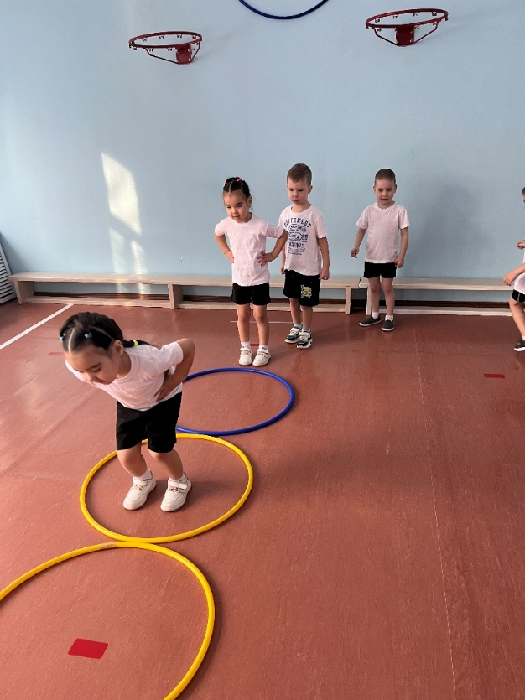
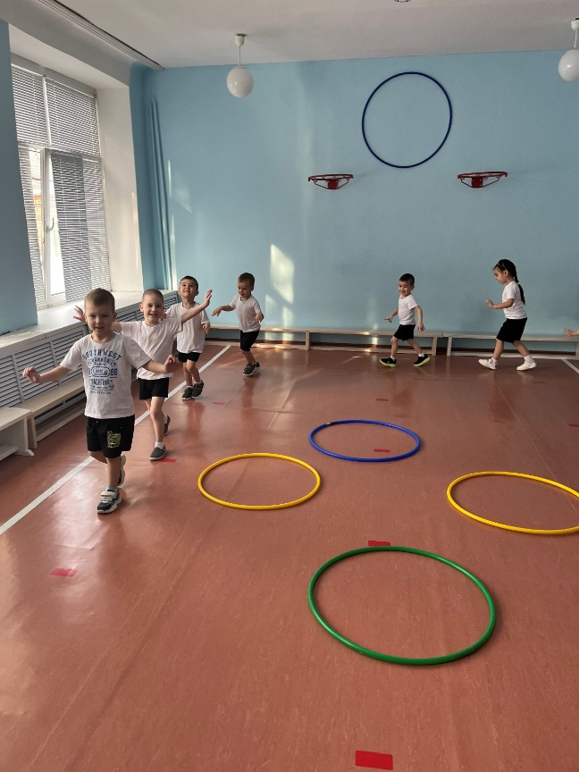
Утренняя гимнастика
Основной задачей утренней гимнастики является повышение общего жизненного тонуса и обеспечение тем самым незамедлительного включения в повседневную деятельность.
Главная цель утренней гимнастики – поддержка оптимального физического состояния, нормализация здоровья, приобретение бодрости.

Slide 5

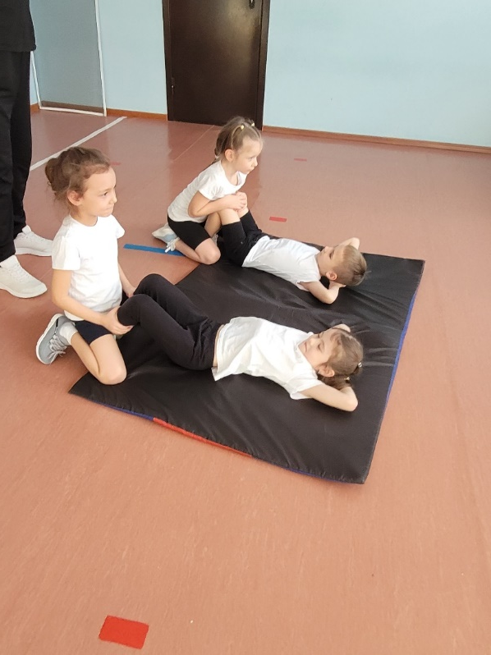
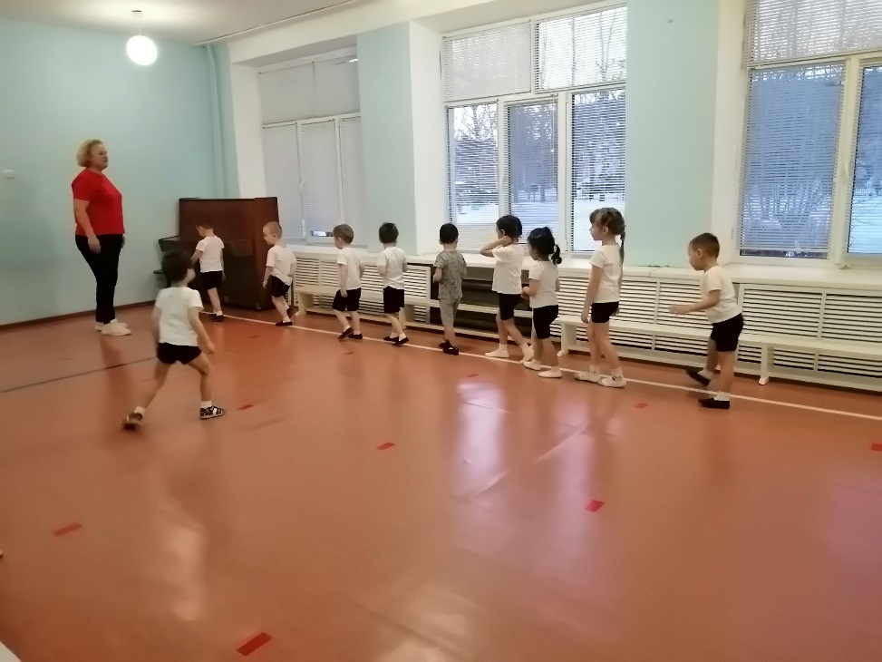
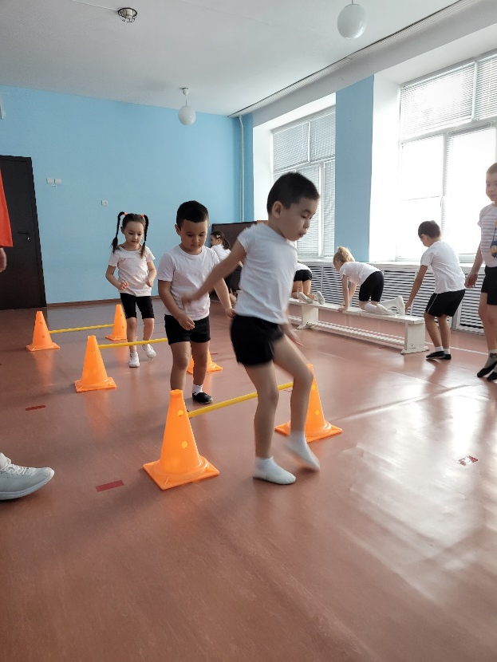
Физкультурные занятия
Физкультурное занятие — это ведущая форма организованного, систематического обучения детей двигательным умениям и навыкам.

Slide 6
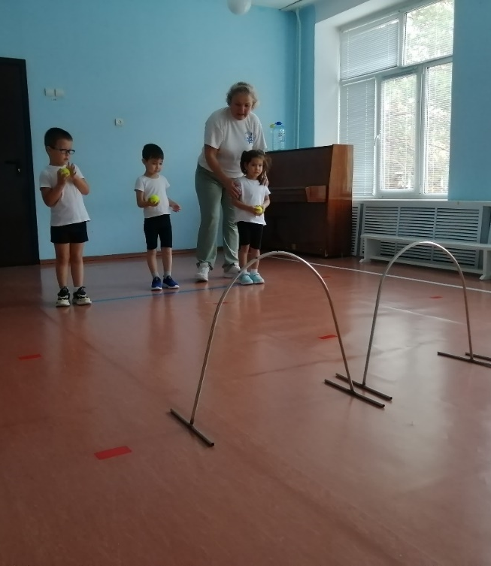
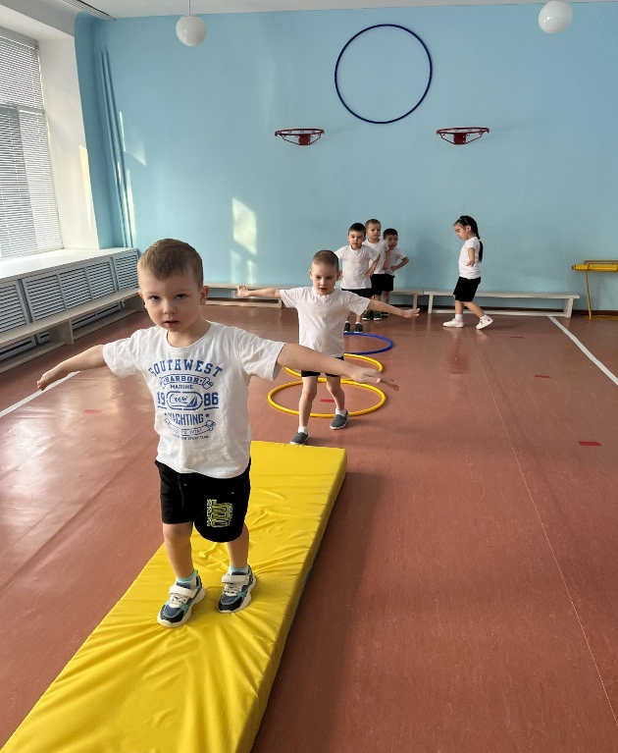
Физкультурные занятия
Цель и задачи физкультурных занятий
формировать двигательные умения и навыки
удовлетворять естественную потребность в движении
обеспечивать развитие и тренировку всех систем и функций организма, через специально организованные оптимальные нагрузки
дать возможность каждому ребенку продемонстрировать свои двигательные умения сверстникам и поучиться у них
создать условия для разностороннего развития детей

Slide 7

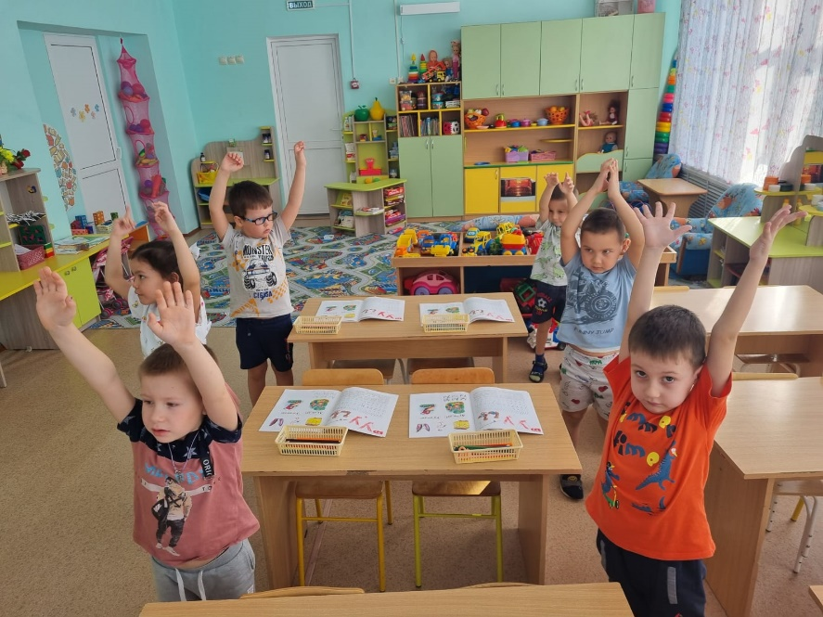
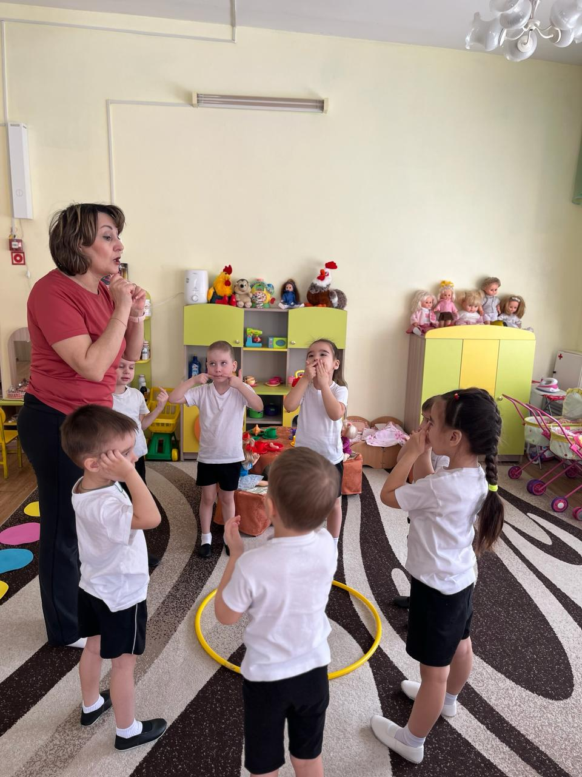
Динамические паузы
Динамическая пауза — пауза в учебной деятельности, заполненная разнообразными видами двигательной активности.
Предназначена для предупреждения утомления и снижения работоспособности. Физиологическая сущность динамической паузы — переключение на новый вид деятельности, активный отдых.

Slide 8

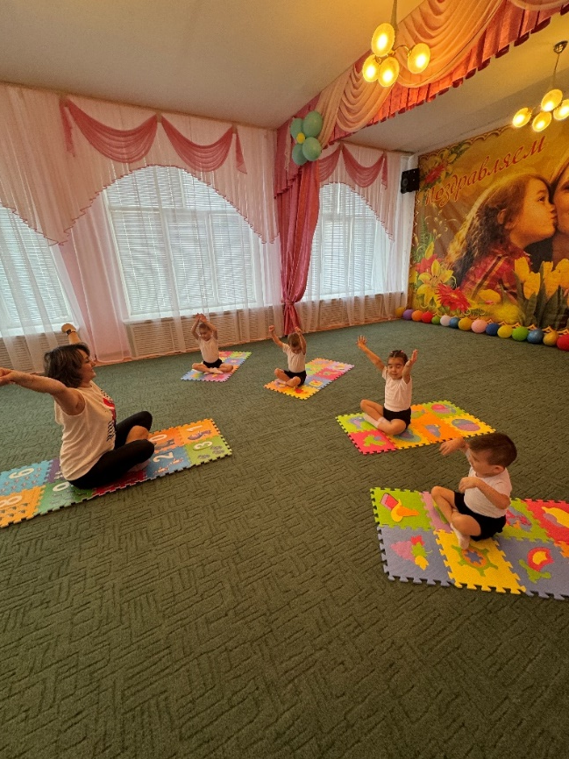
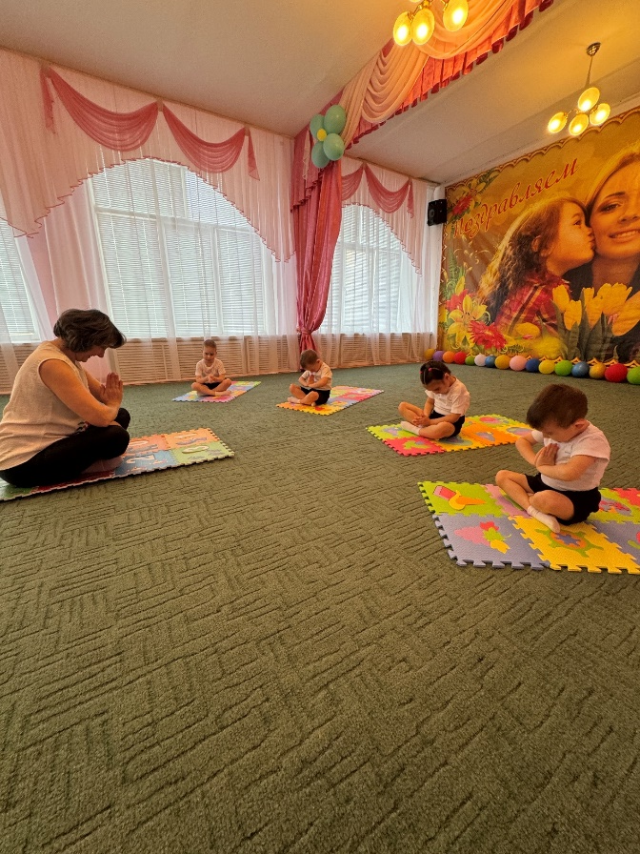
Нейройога
Нейройога — это новейшая оздоровительная, комплексная система упражнений, способствующая повышению деятельности головного мозга, улучшению психических процессов, активизации вестибулярного аппарата и лобных долей мозга, которые отвечают за контроль и поведение собственных действий, а коммуникативные упражнения ориентированы на понижение импульсивности, агрессивности и гиперактивности.

Slide 9

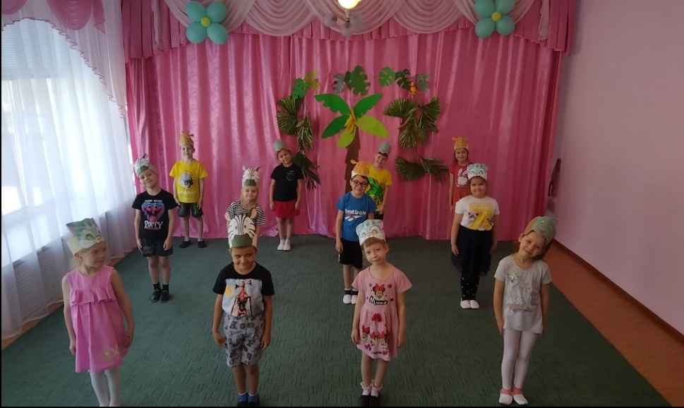
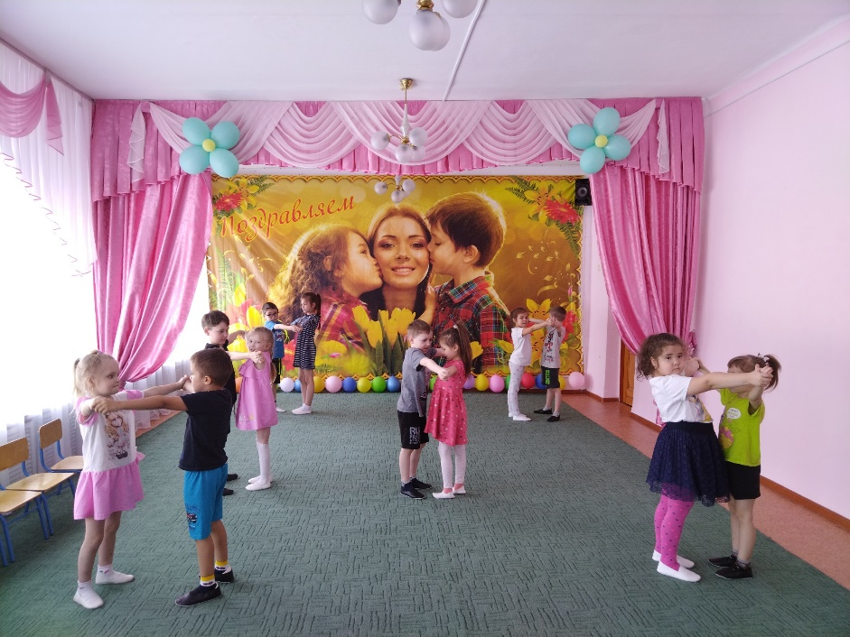
Музыкально-ритмическая гимнастика
Цель музыкально-ритмической гимнастики в развитии чувства ритма — чувства времени, иными словами, развитии координации между нервной и мускульной деятельностью человека, что помогает достичь автоматизма в самых сложных движениях.

Slide 10

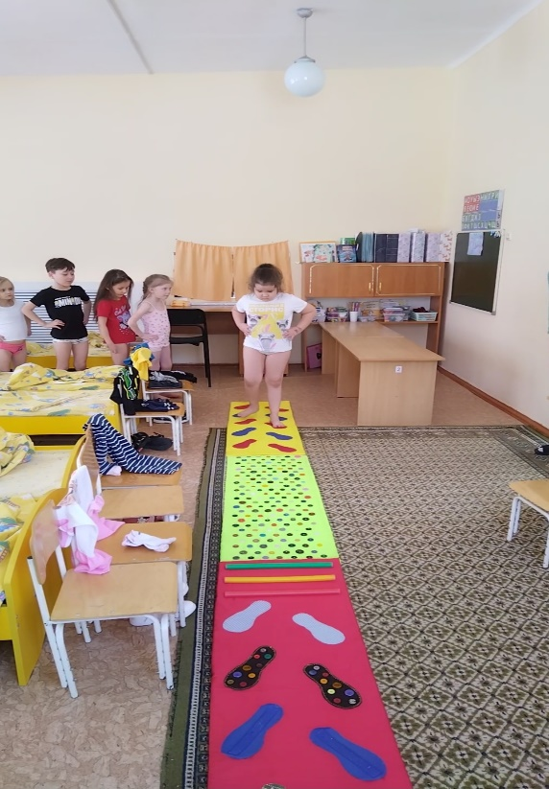
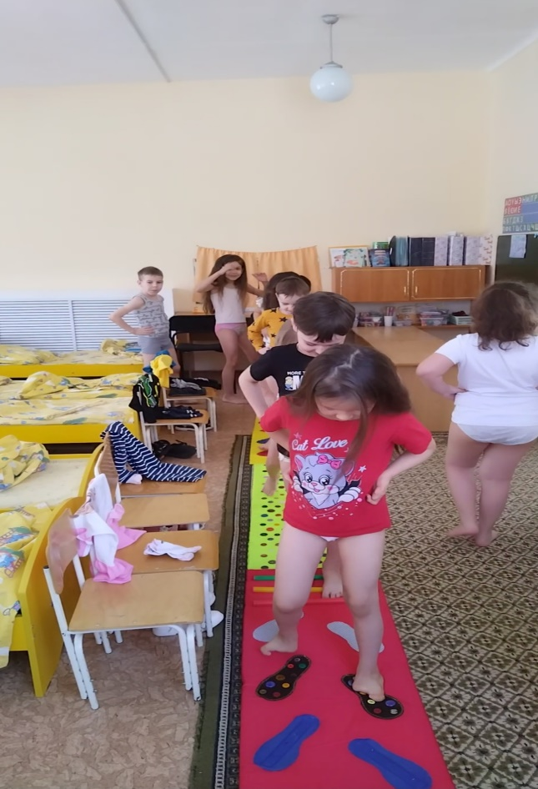
Гимнастика после дневного сна
Гимнастика после сна необходима для обеспечения детям плавного перехода от сна к бодрствованию и подготовки к активной деятельности.
Основные задачи гимнастики после сна:
устранить некоторые последствия сна (вялость, сонливость и др.);
увеличить тонус нервной системы;
усилить работу основных систем организма (сердечно-сосудистой, дыхательной, системы желез внутренней секреции и других).

Slide 11
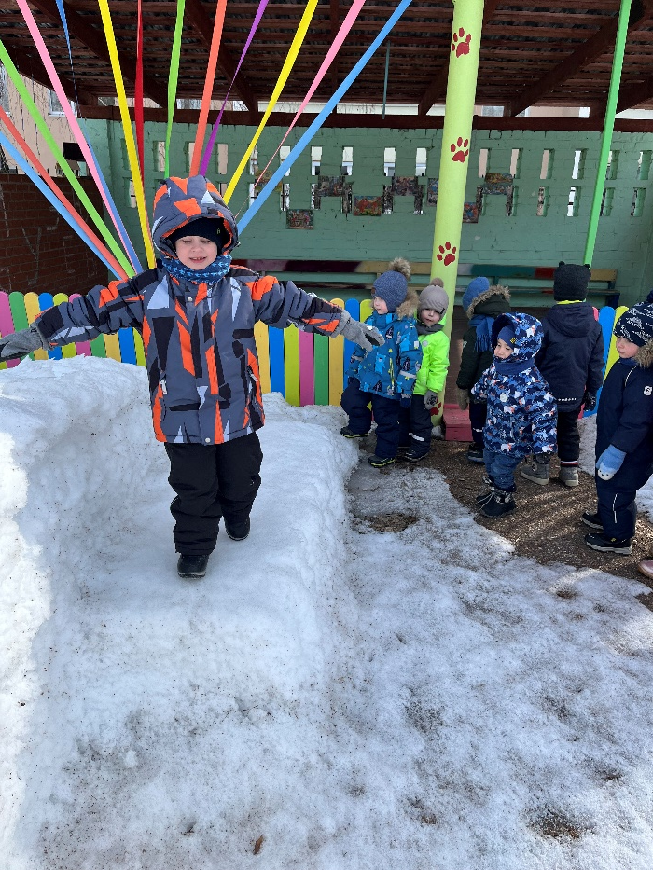
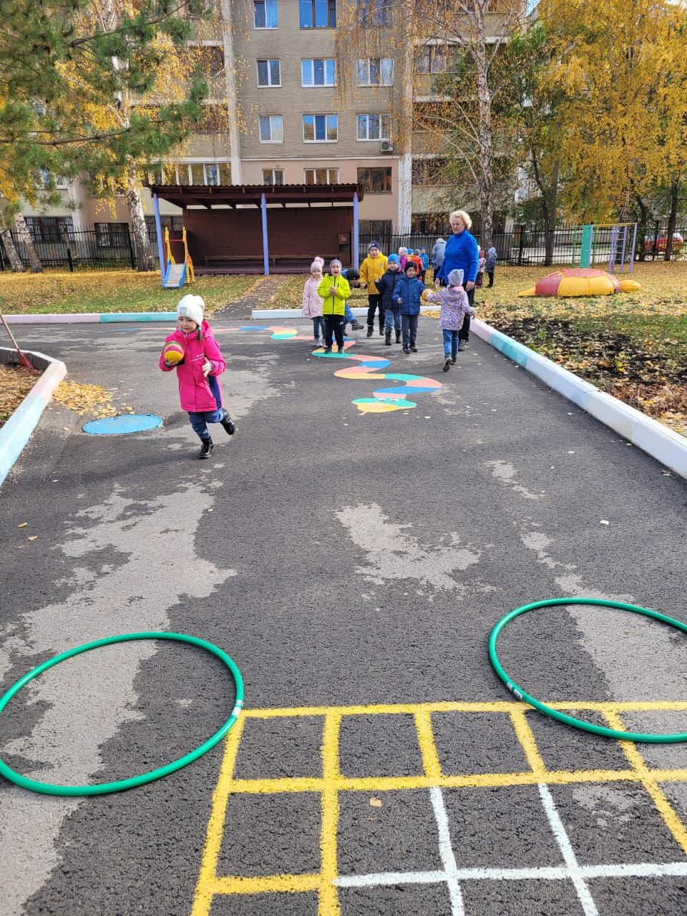
Прогулки. Подвижные игры
Основные задачи:
оказывать закаливающее воздействие на организм в естественных условиях; -
способствовать повышению уровня физической подготовленности детей дошкольного возраста;
оптимизировать двигательную активность детей;
способствовать познавательно-речевому, художественно-эстетическому, социально-личностному развитию детей.

